Slide 1

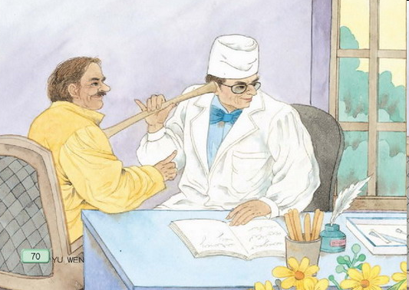
13世界上第一个听诊器

Slide 2
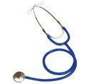
听诊器，是内外妇儿医师最常用的诊断用具，是医师的标志，现代医学开始于听诊器的发明。听诊器由拾音部分（胸件），传导部分（胶管）及听音部分（耳件）组成。主要运用于是检查人的心脏和呼吸系统。

Slide 3
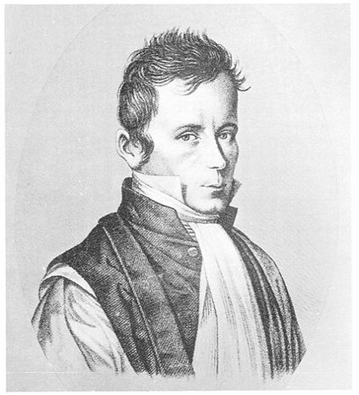
雷奈克：法国医师。他不仅发明了世界上第一个听诊器，而且在临床诊断方面采用听诊法，描述胸部疾病的许多体征，改革了对这些疾病的研究方法。他还在肺结核病研究上取得了不少成绩。

Slide 4
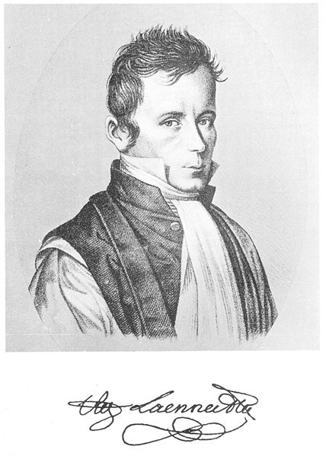
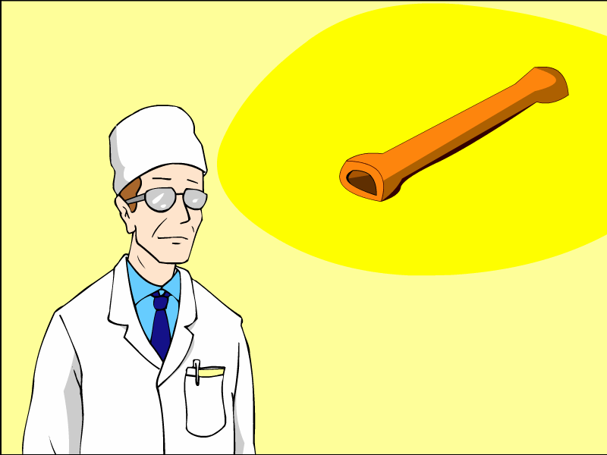
世界上第一个听诊器

Slide 5

听录音 讲什么事？ 几层意思？
世界上第一个听诊器
1816年，法国巴黎流行着可怕的肺结核病。有位名叫雷奈克的医生，看到许多病人痛苦地死去，心里十分难过。他想：一个人如果有了疾病，他的内脏运动就会出现异常。有没有办法及早发现人体内的这些变化呢？他整日思索着。
一天雷奈克缓步从一个花园走过，突然被两个正在玩跷跷板的男孩吸引住了。只见他们一个站在这头，弯着腰，把耳朵紧贴跷跷板，一个蹲在那头，用一枚铁钉在板上轻轻地划着。原来，通过木板，在另一头能清楚地听到划木头的声音！雷奈克试了试，声音果然沿着木板传了过来。他高兴极了，马上跑回医院，他把一本笔记簿卷成筒儿，一头靠着病人的胸腔，另一头凑近自己的耳朵。啊！呼吸声，心跳声，都听到了！
就这样，雷奈克每天可以用它仔细听病人内脏的声音，然后分析研究，作出诊断。
以后，雷奈克又发现空心木管听诊效果更好。于是，他把空心木管的两端做成喇叭状，这就成了世界上第一个听诊器。

Slide 6
初读课文，完成以下要求：
1、把课文中的生字、生词读准确，标出自然段序号。
2、把课文读正确、流利，读不流畅的 句子反复读几遍。
3、想一想，课文主要讲了一件什么事。

Slide 7
全文共有四个自然段。
第一自然段写雷奈克医生看到病人痛苦的死去，便整日思索如何及早发现人体内因疾病出现的异常变化。
第二自然段写雷奈克从两个孩子玩跷跷板的游戏中得到启示，用小木棍听到了病人的心跳和内脏的声音。
第三自然段写雷奈克靠着这种小木棍为病人诊断。
第四自然段写雷奈克在实践中不断改进，终于发明了世界上第一个“听诊器”。

Slide 8
生字：
zhěn fèi hé kè suǒ yán ɡùn
诊 肺 核 克 索 沿 棍
xī xiào zhuànɡ
析 效 状

Slide 9


读读
词语
异常 思索 缓步 沿着 内脏
克服 诊断 仔细 木管
形状 分析 研究 效果
内脏 疾病 凑近 清楚
听诊器 肺结核 跷跷板 划木头
笔记簿 喇叭状 雷奈克 一枚铁钉

Slide 10
脏 ① zāng （ 肮脏 ）
② zàng （ 内脏 ）
钉 ① dīng （ 钉子）
② dìng （钉书机）
划 ① huá (划船 )
② huà (计划 )

Slide 11
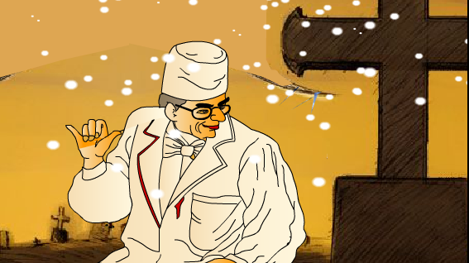
雷奈克医生发明听诊器的原因？
1816年，法国巴黎流行着可怕的肺结核病。有位名叫雷奈克的医生，
看到许多病人痛苦地死去，心里十分难过。

Slide 12
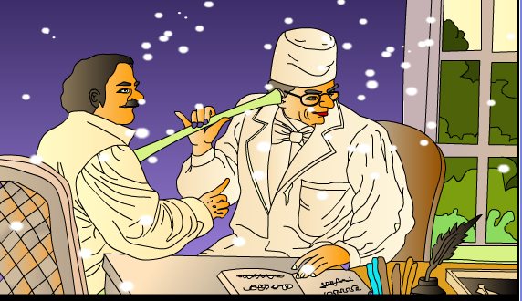
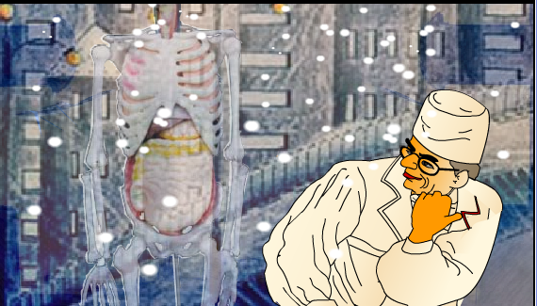
雷奈克医生有什么想法？
他想：一个人如果有了疾病，他的内脏运动就会出现异常。有没有办法及早发现人体内的这些变化呢？他整日思索着。

Slide 13
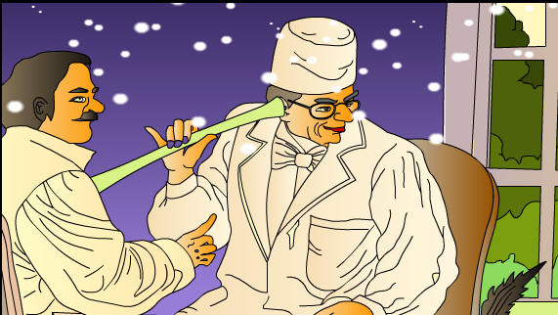
就这样，雷奈克每天靠着小木棍仔细听病人内脏的声音，然后分析研究，作出诊断。

Slide 14
以后，雷奈克又发现空心木管听诊效果更好。于是，他把小木棍改成了空心木管，两端做成喇叭状，这就成了世界上第一个听诊器。

Slide 15

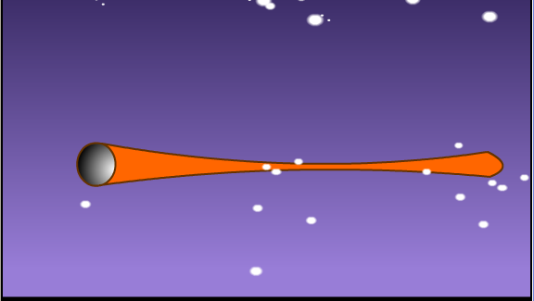
以后，雷奈克又发现空心木管听诊效果更好。于是，他把小木棍改成了空心木管，两端做成喇叭状，这就成了世界上第一个听诊器。

Slide 16



第一个听诊器的发明，是医学史上的一大突破。

Slide 17
考考你：
《世界上第一个听诊器》讲的是一位叫（ ）的医生，因为（ ），于是从两个孩子（ ）过程中受到启发，发明了（ ）的故事。

Slide 18
作业：
1．生字组词。
2．用“如果……就……” 造句。
3．把雷奈克发明听诊器的经过讲给父母听，请他们评分。
4．搜集、阅读科学家发明创造的故事。（如“世界上的第一个”，比如：第一盏电灯，第一部电话，第一架飞机……）。

